Slide 1
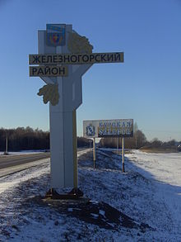
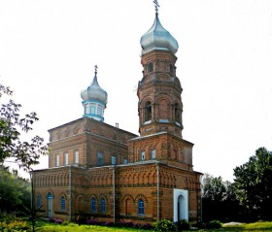
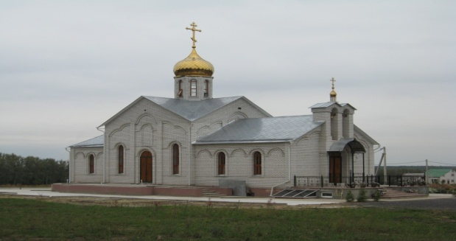
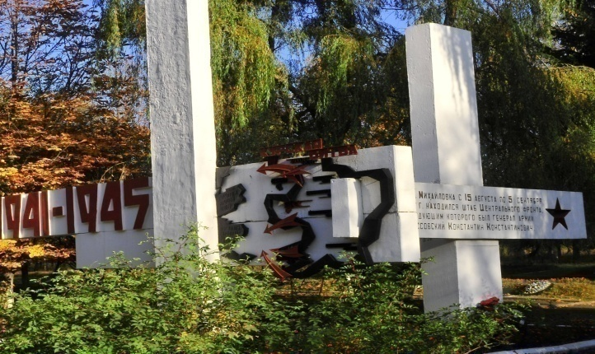
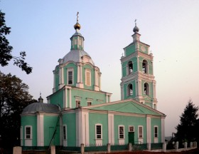
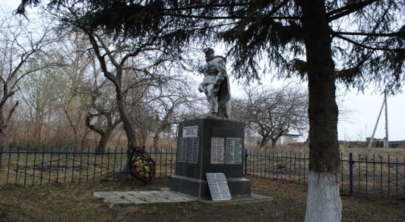
БЮДЖЕТ ДЛЯ ГРАЖДАН
к проекту Решения Представительного Собрания Железногорского района Курской области «О бюджете муниципального района «Железногорский района»
на 2022 год и плановый период 2023 и 2024 годов»

Slide 2
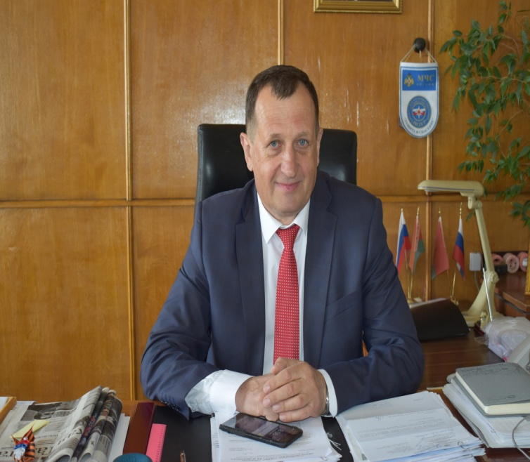
Уважаемые жители Железногорского района!
Вашему вниманию представлен
БЮДЖЕТ ДЛЯ ГРАЖДАН!
Он предназначен для раскрытия информации о
бюджете в простой и доступной для любого гражданина форме. Используя материалы данного документа, любой заинтересованный житель района, в том числе, не обладающий специальными знаниями в данной сфере, сможет разобраться в языке цифр, понять, из чего формируется бюджет, и на что тратятся бюджетные средства.
В этой краткой версии главного финансового документа района изложены основные цели, задачи и приоритетные направления бюджетной политики нашего муниципального образования.
Надеемся, что представление бюджета в понятной форме повысит уровень общественного участия в бюджетном процессе.
Глава Железногорского района
А.Д.Фролков

Slide 3
Уважаемые жители Железногорья!
В целях повышения прозрачности бюджета и бюджетного процесса разработан информационный ресурс "Бюджет для граждан".
В электронном издании даны определения терминов, рассмотрен механизм бюджетного процесса в районе. Ключевые параметры бюджета Железногорского района на текущий финансовый год и плановый период приведены в полном объеме и дают наглядное представление о сложившейся ситуации в регионе.
Основным приоритетом бюджетной политики, как и прежде, является обеспечение населения доступными и качественными муниципальными услугами, социальными гарантиями, адресное решение социальных вопросов, создание благоприятных и комфортных условий для проживания.
Рассчитываем, что информационный ресурс "Бюджет для граждан" будет интересен для каждого жителя района.

Slide 4
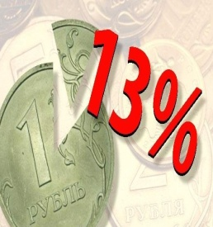
УЧАСТИЕ ОТДЕЛЬНОГО ГРАЖДАНИНА В
БЮДЖЕТНОМ ПРОЦЕССЕ
КАК НАЛОГОПЛАТЕЛЬЩИК
Является основным звеном, формирующим доходную часть бюджета
Налог на доходы физических лиц
Налог на имущество
Транспортный налог
Земельный налог

Slide 5
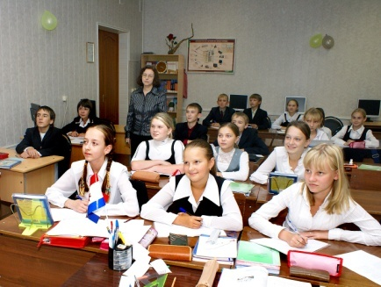
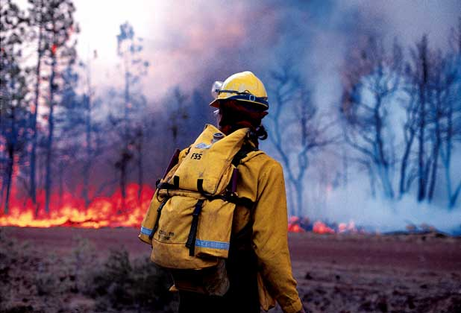
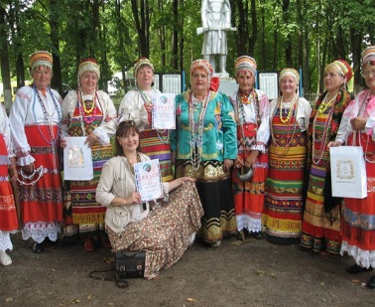
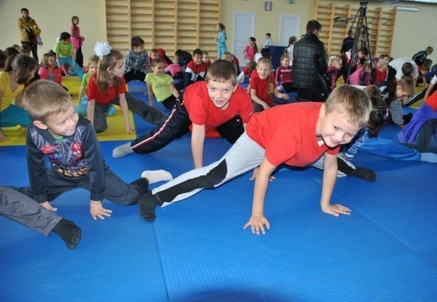
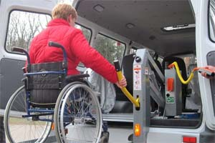
УЧАСТИЕ ОТДЕЛЬНОГО ГРАЖДАНИНА В
БЮДЖЕТНОМ ПРОЦЕССЕ
КАК ПОЛУЧАТЕЛЬ СОЦИАЛЬНЫХ ГАРАНТИЙ
Получает социальные гарантии (расходная часть бюджета) - услуги и функции, которые не могут быть предоставлены рынком и оплачены каждым из нас в отдельности.

Slide 6
УЧАСТИЕ ОТДЕЛЬНОГО ГРАЖДАНИНА В
БЮДЖЕТНОМ ПРОЦЕССЕ
Публичные слушания по проекту бюджета
Железногорского района Курской области
Публичные слушания по отчету об
исполнении бюджета Железногорского
района Курской области
Цели публичных слушаний:
Достижение разумного баланса между возможностями бюджета и потребностями в расходах;
Развитие гласности и прозрачности бюджета;
Вовлечение населения в процесс формирования бюджета.
Информация о дате и месте проведения публичных слушаний размещается в районных официальных средствах массовой информации. Проекты обсуждаемых документов публикуются на сайте Администрации Железногорского района Курской области
http://zhel.rkursk.ru/

Slide 7
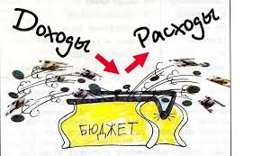
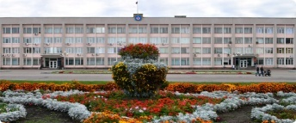
БЮДЖЕТНАЯ ТЕРМИНОЛОГИЯ
Фонд денежных средств, предназначенный для финансирования функций местного самоуправления (местный уровень)
БЮДЖЕТ
Представляет собой главный финансовый документ района, утверждаемый Представительным собранием Железногорского района Курской области
Имеет юридическую силу
Администрация Железногорского района Курской области организует его исполнение
Бюджет Железногорского района Курской области утверждается на 2022 год и плановый период 2023 и 2024 годов

Slide 8
БЮДЖЕТНАЯ ТЕРМИНОЛОГИЯ
ДОХОДЫ – РАСХОДЫ = ДЕФИЦИТ (ПРОФИЦИТ)
Дефицит
(расходы больше доходов)
Профицит
(доходы больше расходов)
При превышении расходов над доходами принимается решение об источниках покрытия дефицита
При превышении доходов над расходами принимается решение как их использовать
Кредиты из бюджета вышестоящего уровня
Кредиты от кредитных организаций
Используется как источник покрытия дефицита
ДОХОДЫ = РАСХОДЫ СБАЛАНСИРОВАННЫЙ БЮДЖЕТ

Slide 9
БЮДЖЕТНАЯ ТЕРМИНОЛОГИЯ
ДОХОДЫ БЮДЖЕТА – поступающие в бюджет денежные средства
ДОХОДЫ
Налоговые доходы – поступления от уплаты налогов установленных НК РФ:
-Налог на доходы физических лиц;
- Единый налог на вмененный доход;
Единый сельскохозяйственный налог;
Государственная пошлина
Неналоговые доходы – поступления от уплаты других пошлин и сборов, установленных законодательством РФ, а также штрафов за нарушение законодательства:
Доходы от использования имущества;
Доходы от оказания платных услуг;
- Доходы от продажи материальных и нематериальных активов;
Штрафы, санкции, возмещение ущерба;
Прочие неналоговые
Межбюджетные трансферты - поступления в бюджет на безвозмездной и безвозвратной основе из бюджетов других уровней
Дотации;
Субсидии;
- Субвенции;
Иные межбюджетные трансферты;
Прочие безвозмездные поступления (спонсорские поступления от организаций, граждан)

Slide 10
БЮДЖЕТНАЯ ТЕРМИНОЛОГИЯ
МЕЖБЮДЖЕТНЫЕ ТРАНСФЕРТЫ – денежные средства,
перечисляемые из одного бюджета бюджетной системы РФ другому
Виды межбюджетных трансфертов
Определение
Аналогия в семейном бюджете
Дотация (от лат. «Dotatio» – дар, пожертвование)
Предоставляются без определенной конкретной цели их использования
Вы даете своему ребенку «карманные деньги»
Субвенции (от лат. «Subvenire» – приходить на помощь
Предоставляются на финансирование «переданных» другим публично-правовым образованиям полномочий
Вы даете своему ребенку деньги и посылаете его в магазин купить продукты (по списку)
Субсидии ( от лат. «Subsidium» - поддержка
Предоставляются на условиях софинансирования расходов других бюджетов
Вы «добавляете» денег для того, чтобы ваш ребенок купил себе новый телефон ( а остальные он накопил сам)

Slide 11
БЮДЖЕТНАЯ ТЕРМИНОЛОГИЯ
РАСХОДЫ БЮДЖЕТА – выплачиваемые из бюджета денежные средства
РАСХОДЫ
По муниципальным программам
По функциям
По ведомствам
Документ, определяющий цели и задачи муниципальной политики в определенной сфере, способы из достижения и примерные объемы используемых финансов
Функциональная классификация бюджетных расходов отражает направление средств на выполнение конкретных функций органов самоуправления
Ведомственная структура включает в себя группировку расходов бюджета, которая отражает распределение бюджетных средств по главным распорядителям средств бюджетов

Slide 12
БЮДЖЕТНАЯ ТЕРМИНОЛОГИЯ
МУНИЦИПАЛЬНЫЙ ДОЛГ
Муниципальный долг возникает в силу осуществления заимствований.
Заимствования необходимы для:
ВАЖНО:
Муниципальный долг не должен превышать собственные доходы (ст.107 БК Р)
Расходы на обслуживание долга не должны превышать 15% расходов бюджета за исключение субвенций (ст.111 БК РФ)
Финансирования дефицита бюджета
Погашения долговых обязательств
Все заимствования подлежат учету в долговой книге:
банковские кредиты;
бюджетные кредиты;
размещение ценных бумаг;
предоставление гарантий

Slide 13
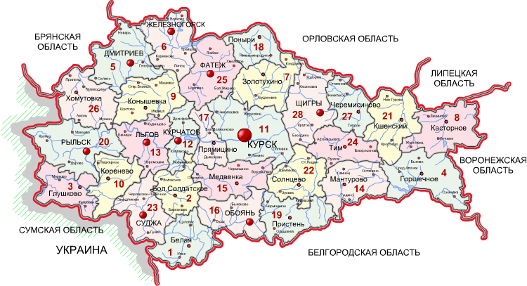
БЮДЖЕТНАЯ СИСТЕМА РОССИЙСКОЙ ФЕДЕРАЦИИ – это совокупность всех бюджетов РФ: федерального, региональных, местных, государственных внебюджетных фондов
1 уровень
ФЕДЕРАЛЬНЫЙ БЮДЖЕТ
2 уровень
БЮДЖЕТ РЕСПУБЛИК, КРАЕВ, ОБЛАСТЕЙ
3 уровень
МЕСТНЫЕ БЮДЖЕТЫ
Бюджет Курской области
Консолидированный бюджет Железногорского района
Бюджет Железногорского района Курской области
Бюджет 1-го городского поселения
Бюджет 12 сельских поселений

Slide 14
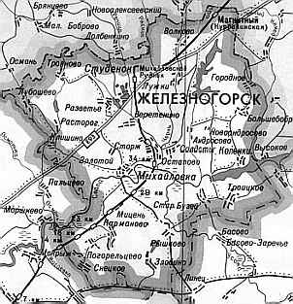
АДМИНИСТРАТИВНО-ТЕРРИТОРИАЛЬНОЕ ДЕЛЕНИЕ ЖЕЛЕЗНОГОРСКОГО РАЙОНА
Указом Президиума Верховного Совета РСФСР от 12 января 1965 года был образован Железногорский район с центром в городе Железногорске. В состав района вошло 13 сельсоветов: Андросовский, Большебобровский, Гремяченский, Курбакинский, Расторогский, Рышковский, Разветьевский, Волковский, Погорельцевский, Михайловский, Старобузский, Трояновский, Остаповский.
В июне 1965 года в состав района включен из Фатежского района Курской области Троицкий сельсовет. В 1984 году в него вошли населенные пункты ликвидированного Старобузского сельсовета.
В середине 1973 года в связи с отводом земель под Михайловский ГОК были ликвидированы два сельсовета: Курбакинский и Гремяченский, а жители их населенных пунктов переселены в город Железногорск. В январе 1985 года образован Магнитный поселковый совет с центром – поселок Магнитный.
В 1986 году Большебобровский сельсовет был ликвидирован и на его базе образованы два сельсовета: Городновский и Копенский. В 1996 году образован Студенокский, а конце 1989 года – Новоандросовский сельсоветы. В 1989 году Погорельцевский сельсовет был разделен на два: Кармановский и Снецкой. С декабря 1991 года в состав Железногорского района входили три сельсовета из Фатежского района: Басовский, Нижнеждановский, Линецкий.
После объединения сельсоветов в 2018 году в состав Железногорского района входят 12 сельских поселений: Андросовский, Веретенинский, Волковский, Городновский, Кармановский, Линецкий, Михаловский, Новоандросовский, Разветьевский, Рышковский, Студенокский, Троицкий – и городское поселение поселок Магнитный.

Slide 15
Основные этапы подготовки бюджета муниципального района в 2022 году
Определение основных подходов к формированию бюджета муниципального района
Май-июнь
Июль
Основные показатели прогноза социально-экономического развития Железногорского района
Работа управлений по подготовке и обоснованию бюджетных ассигнований
Июль-август
Формирование проекта бюджета Железногорского района
Сентябрь-
октябрь
Внесение проекта бюджета Железногорского района на рассмотрение в Представительное Собрание
До 15 ноября
Проект Решения о бюджете Железногорского района рассматривается Представительным Собранием в I чтении
После 20 ноября
Публичные слушания Проекта Решения о бюджете Железногорского района
До 10 декабря
Проект Решения о бюджете Железногорского района рассматривается Представительным Собранием во II чтении
в окончательном варианте
После 20 декабря

Slide 16
Бюджетный процесс – ежегодное формирование и исполнение бюджета
Законодательные, представительные органы власти
Законодательные, представительные органы власти
Рассмотрение проекта бюджета очередного года
Органы исполнительной власти
Составление проекта бюджета очередного года
Утверждение бюджета очередного года
Утверждение отчета об исполнении бюджета предыдущего года
Исполнение бюджета в текущем году
Органы исполнительной власти
Законодательные, представительные органы власти
Органы исполнительной власти, местная администрация
Формирование отчета об исполнении бюджета предыдущего года

Slide 17
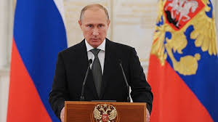
НА ЧЕМ ОСНОВЫВАЕТСЯ СОСТАВЛЕНИЕ ПРОЕКТА БЮДЖЕТА ЖЕЛЕЗНОГОРСКОГО РАЙОНА
Бюджетном послании Президента Российской Федерации
Составление проекта бюджета Железногорского района основывается на :
Основных направлениях бюджетной и налоговой политики Железногорского района Курскоой области
Прогнозе социально-экономического развития Железногорского района Курской области
Муниципальных программах Железногорского района Курской области

Slide 18
ОСНОВНЫЕ НАПРАВЛЕНИЯ БЮДЖЕТНОЙ ПОЛИТИКИ ЖЕЛЕЗНОГОРСКОГО РАЙОНА КУРСКОЙ ОБЛАСТИ
внедрение принципов инициативного бюджетирования
адресное решение социальных проблем
повышение качества муниципальных услуг
создание условий для модернизации экономики и повышения ее конкурентоспособности
Повышение открытости и прозрачности информации об управлении общественными финансами
недопущение кредиторской задолженности по заработной плате и соц.выплатам
БЮДЖЕТНАЯ ПОЛИТИКА
усиление внутреннего и внешнего финансового контроля
обеспечение долгосрочной сбалансированности и устойчивости бюджетной системы
повышение качества управления общественными финансами, эффективности расходования бюджетных средств
формирование бюджета на основе муниципальных программ и достижение поставленных целей
исполнение всех решений в пределах утвержденных предельных объемов расходов на реализацию муниципальных программ

Slide 19
ОСНОВНЫЕ НАПРАВЛЕНИЯ НАЛОГОВОЙ ПОЛИТИКИ ЖЕЛЕЗНОГОРСКОГО РАЙОНА КУРСКОЙ ОБЛАСТИ
НАЛОГОВАЯ ПОЛИТИКА
мобилизация резервов доходной базы консолидированного бюджета района, содействие инвестиционным процессам в экономике, применения мер налогового стимулирования в целях обеспечения привлекатености экономики района
реализация предложений, направленных на выравнивание условий налогообложения граждан, организаций района, проведение работы по оптимизации недвижимого имущества с учетом их кадастровой стоимости, совершенствование специальных налоговых режимов
ежегодная оценка эффективности предоставляемых (планируемых к предоставлению) местных налоговых льгот, оценка общей величины и динамики налоговых расходов консолидированного бюджета района
повышение эффективности налогового администрирования, реализация мер по противодействию уклонению от уплаты налогов и других обязательных платежей в бюджет

Slide 20
по начислениям на оплату труда в соответствии с установленными тарифами страховых взносов в государственные внебюджетные фонды в размере 30,2%;
планирование бюджетных ассигнований на исполнение вновь принимаемых обязательств осуществлено в соответствии с основаниями для возникновения расходных обязательств бюджета муниципального района согласно статьям 85 и 174.2 БК РФ, учитывая положения порядка конкурсного распределения принимаемых расходных обязательств бюджета муниципального района (постановление Администрации Железногорского района Курской области от 21.05.2012 г. № 300)
При формировании бюджета района применены общие подходы к расчету бюджетных проектировок
бюджетные ассигнования, финансовое обеспечение которых осуществляется за счет средств областного бюджета в виде целевых субвенций и субсидий, предусматриваются в объемах, отраженных в проекте Областного закона «Об областном бюджете на 2022 год и на плановый период 2023 и 2024 годов» на момент формирования бюджета муниципального района
объем бюджетных ассигнований дорожного фонда Железногорского района запланирован в размере прогнозируемого объема доходов
планирование бюджетных ассигнований на реализацию положений Указа Президента Российской Федерации от 28 декабря 2012 года №1688 и от 7 мая 2012 года №597 осуществляется в соответствии со средней заработной платой категории работников, определенных в Указах Президента Российской Федерации к средней заработной плате в регионе. Кроме того, при формировании бюджета муниципального района на 2022 год и на плановый период 2023 и 2024 годов учитывались предложения главных распорядителей средств бюджета муниципального района по перераспределению предельных объемов финансирования

Slide 21
Основные бюджетные риски и мероприятия по управлению рисками в Железногорском районе Курской области
Основные бюджетные риски
Изменение социально-экономической ситуации в мире, в Российской Федерации, в Курской области, в Железногорском районе
Возникновение новых расходных обязательств без источников финансирования
Необоснованное принятие решений, приводящих к нарушению бюджетного законодательства РФ, снижение качества управления муниципальными финансами
Невыполнение мероприятий по оптимизации расходов и повышению эффективности намеченных мероприятий
Мероприятия по управлению бюджетными рисками
Финансирование расходов главных распорядителей бюджетных средств под фактическую потребность
Использование экономии бюджетных ассигнований, сложившейся по итогам торгов., без внесения изменения в Решение о бюджете не допускается (за исключение экономии по дорожному фонду)
Разработка и принятие нормативных правовых актов, регулирующих отношения в сфере общественных финансов
Контроль соблюдения ограничений, установленных бюджетным законодательством. Проведение оценки качества и распространение лучших практик управления финансами
Осуществление межбюджетного регулирования

Slide 22
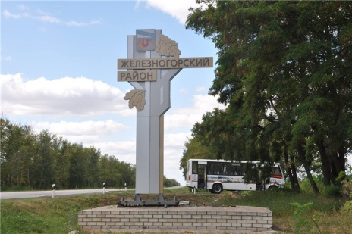
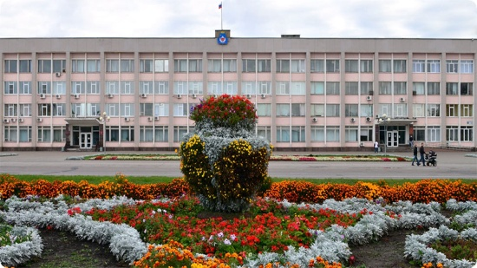
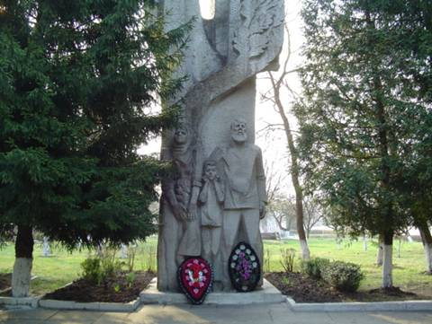
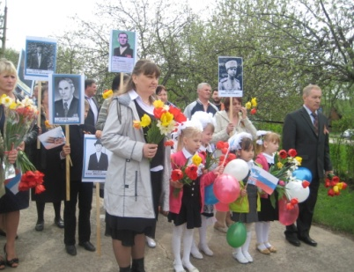
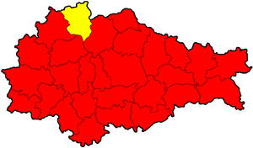
ЖЕЛЕЗНОГОРСКИЙ РАЙОН – самый северный район Курской области с административным центов в г.Железногорске.
Площадь – 991 кв.км. (без г.Железногорска)
Уровень безработицы – 1,8%
16 сельскохозяйственных предприятий
Численность населения – 14,9 тыс.чел.
14 крестьянско-фермерских хозяйств
Средний возраст по Железногорскому району – 68 лет
6,6 тыс. личных подсобных хозяйств
Экономически активное население Железногорского района занято в аграрном секторе экономики – 34%
137 малых предприятий
1 лечебное учреждение
47 учреждения культуры
400 индивидуальных предпринимателей

Slide 23
Основные показатели социально-экономического прогноза Железногорского района Курской области
на 2022-2024 годы
 | 2020г. (отчет) | 2021 г. (оценка) | 2022 г. | 2023 г. | 2024 г.
Фонд начисленной заработной платы, тыс.рублей | 2 114 774 | 2 205 535 | 2 289 485 | 2 377 815 | 2 472 645
Среднемесячная заработная плата, рублей | 34 918 | 36 059,40 | 37 104,30 | 38 327,10 | 39855,70
Среднесписочная численность работающих, человек | 5 047 | 5 097 | 5 142 | 5 170 | 5 170
Объем инвестиций в основной капитал, тыс.рублей | 3 682 739 | 1 314 348 | 427 810 | 445 500 | 410 000
Оборот розничной торговли, тыс.рублей | 163 969 | 175 229,10 | 184 256,60 | 194 505,70 | 205 927,10
Оборот общественного питания, тыс.рублей | 7 184,10 | 7 557,70 | 7 860,60 | 8 207,70 | 8587,20
Объем платных услуг, тыс.рублей | 267 441,10 | 277 613,80 | 289 574 | 302 641,30 | 316 309,80

Slide 24
ОСНОВНЫЕ ПАРАМЕТРЫ БЮДЖЕТА ЖЕЛЕЗНОГОРСКОГО РАЙОНА НА 2022 ГОД
ДОХОДЫ:
474 863 201
рублей
Итоги бюджета
РАСХОДЫ:
474 863 201
рублей
НАЛОГОВЫЕ И НЕНАЛОГОВЫЕ ДОХОДЫ:
172 758 195 рублей
Доходы в расчете на 1 человека (руб./чел.):
32638,89
Налог на доходы физических лиц – 135 881 934
Образование – 291 477 016
Общегосударственные расходы – 43 890 567
Доходы от использования имущества – 10 286 400
Культура и кинематография – 45 488 852
Доходы от оказания платных услуг – 6 817 359
Социальная политика –
65 781 984
Платежи за негативное воздействие на окружающую среду –
6 114 600
Расходы в расчете на 1 человека (руб./чел.):
32638,89
Межбюджетные трансферты – 9 200 643
Акцизы – 7 935 600
Дорожное хозяйство- 7 935 600
Численность – 14 549 чел.

Slide 25
ОСНОВНЫЕ ПАРАМЕТРЫ БЮДЖЕТА ЖЕЛЕЗНОГОРСКОГО РАЙОНА НА 2023 ГОД
ДОХОДЫ:
456 551 105
рублей
Итоги бюджета
РАСХО ДЫ:
456 551 105
рублей
НАЛОГОВЫЕ И НЕНАЛОГОВЫЕ ДОХОДЫ:
177 003 182 рублей
Доходы в расчете на 1 человека (руб./чел.):
31 280,24
Налог на доходы физических лиц – 140 040 160
Образование – 276 998 873
Общегосударственные расходы – 40 482 685
Доходы от использования имущества – 10 286 400
Культура и кинематография – 45 391 564
Доходы от оказания платных услуг – 6 817 359
Социальная политика –
66 653 198
Платежи за негативное воздействие на окружающую среду –
6 144 600
Расходы в расчете на 1 человека (руб./чел.):
31 280,24
Межбюджетные трансферты – 8 004 560
Акцизы – 7 944 410
Дорожное хозяйство- 7 944 410
Численность – 14 549 чел.

Slide 26
ОСНОВНЫЕ ПАРАМЕТРЫ БЮДЖЕТА ЖЕЛЕЗНОГОРСКОГО РАЙОНА НА 2024 ГОД
ДОХОДЫ:
457 024 969
рублей
Итоги бюджета
РАСХО ДЫ:
457 024 969
рублей
НАЛОГОВЫЕ И НЕНАЛОГОВЫЕ ДОХОДЫ:
179 562 026 рублей
Доходы в расчете на 1 человека (руб./чел.):
31 412,81
Налог на доходы физических лиц – 142 345 499
Образование – 270 048 428
Общегосударственные расходы – 40 514 685
Доходы от использования имущества – 10 286 400
Культура и кинематография – 45 391 564
Доходы от оказания платных услуг – 6 817 359
Социальная политика –
71 031 690
Платежи за негативное воздействие на окружающую среду –
6 114 600
Расходы в расчете на 1 человека (руб./чел.):
31 412,81
Межбюджетные трансферты – 8 140 530
Акцизы – 8 140 530
Дорожное хозяйство- 8 140 530
Численность – 14 549 чел.

Slide 27
ДИНАМИКА ИСПОЛНЕНИЯ ОСНОВНЫХ ПАРАМЕТРОВ БЮДЖЕТА ЗА 2019-2021 ГОДЫ

Slide 28
Динамика поступлений и структура доходов бюджета муниципального района за 2019-2021 годы

Slide 29
СТРУКТУРА СОБСТВЕННЫХ ДОХОДОВ БЮДЖЕТА МУНИЦИПАЛЬНОГО РАЙОНА В 2022 ГОДУ

Slide 30
СТРУКТУРА СОБСТВЕННЫХ ДОХОДОВ БЮДЖЕТА МУНИЦИПАЛЬНОГО РАЙОНА В 2023 ГОДУ

Slide 31
СТРУКТУРА СОБСТВЕННЫХ ДОХОДОВ БЮДЖЕТА МУНИЦИПАЛЬНОГО РАЙОНА В 2024 ГОДУ

Slide 32
Структура расходов бюджета муниципального района в 2022 году

Slide 33
Структура расходов бюджета муниципального района в 2023 году

Slide 34
Структура расходов бюджета муниципального района в 2024 году

Slide 35
динамика изменения расходов бюджета муниципального района за 2021-2024 годы
тыс.руб.
 | РЗ | ПЗ | на 01.11.2021г. | 2022 г. | 2023 г. | 2024 г.
Общегосударственные расходы | 01 | 00 | 61 394,6 | 43 890,6 | 40 482,7 | 40 514,7
Национальная безопасность и правоохранительная деятельность | 03 | 00 | 590,0 | 550,0 | 0 | 0
Национальная экономика | 04 | 00 | 18 686,4 | 8 822,5 | 10 431,7 | 9 711,6
Жилищно-коммунальное хозяйство | 05 | 00 | 123 137,8 | 5 517,3 | 189,3 | 0
Образование | 07 | 00 | 315 829,5 | 291 477,0 | 276 998,9 | 270 048,4
Культура, кинематография | 08 | 00 | 42 474,3 | 45 488,9 | 45 391,6 | 45 391,6
Здравоохранение | 09 | 00 | 681,9 | 1 290,3 | 1 290,3 | 1 290,3

Slide 36
динамика изменения расходов бюджета муниципального района за 2021-2024 годы
тыс.руб.
 | РЗ | ПЗ | на 01.11.2021г. | 2022 г. | 2023 г. | 2024 г.
Социальная политика | 10 | 00 | 63 025,7 | 65 782,0 | 66 653,2 | 71 031,7
Физическая культура и спорт | 11 | 00 | 500,0 | 200,0 | 0 | 0
Средства массовой информации | 12 | 00 | 2699,7 | 2 644,1 | 2 644,1 | 2 644,1
Обслуживание государственного и муниципального долга | 13 | 00 | 0 | 0 | 0 | 0
Межбюджетные трансферты | 14 | 00 | 8050,4 | 9 200,6 | 8 004,5 | 7 360,5
Итого расходов | - | - | 637 070,4 | 474 863,2 | 456 551,1 | 457 025,0

Slide 37
ЗАЧЕМ НУЖЕН ПРОГРАММНЫЙ БЮДЖЕТ?
Бюджет Железногорского района формируется в «программном» формате на основе муниципальных программ. Это связано со вступившими в силу изменениями в Бюджетный кодекс РФ в 2014 году. Каждая муниципальная программа увязывает бюджетные ассигнования с результатами их использования для достижения заявленных целей. Таким образом, программный бюджет призван повысить качество формирования и исполнения главного финансового документа.
Повышение эффективности деятельности всех участников программы за счет полномасштабного охвата всех сфер деятельности органов местного самоуправления и, как следствие, бюджетных ассигнований, находящихся в их распоряжении.
ПРОГРАММНЫЙ БЮДЖЕТ - это
Обеспечение прозрачности расходования бюджетных средств, что позволяет увязать результаты, достигнутые в ходе реализации программ с бюджетными ресурсами, направленными на их достижение.
Четкая определенная ответственность за достижение результатов. Вытекает из необходимости назначения исполнителя и соисполнителей, ответственных за реализацию муниципальной программы.

Slide 38
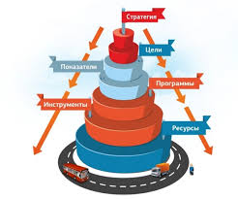
ПРОГРАММНЫЙ БЮДЖЕТ
Этапы и сроки реализации
Программно-целевые инструменты
мероприятия
1
2
3
Задача 1
1
2
3
Задача 2
1
2
3
Задача 3
Наличие ответственного исполнителя (соисполнителя)
Объем и источники финансирования
Ожидаемые конечные результаты

Slide 39
Что такое муниципальная программа?
СТРАТЕГИЯ ДОЛГОСРОЧНОГО РАЗВИТИЯ
Муниципальная целевая программа – это документ, определяющий:
цели и задачи
государственной политики в
определенной сфере;
способы их достижения;
примерные объемы используемых финансовых ресурсов.
Муниципальная программа «Развитие культуры в Муниципальном районе «Железногорский район» Курской области »
Ответственный исполнитель: Управление культуры Администрации Железногорского района Курской области
Цель: реализация стратегической роли культуры как духовно-нравственного основания развития личности и единства российского общества
Основные ожидаемые результаты реализации программы:
укрепление единого культурного пространства района;
- выравнивание уровня доступности культурных благ независимо от размера доходов, социального статуса и места проживания;
-преодоление диспропорций, вызванных разной степенью обеспеченности населения района учреждениями культуры в сельской местности;
-формирование культурной среды, отвечающей растущим потребностям личности и общества, повышение качества, разнообразия и эффективности услуг в сфере культуры.

Slide 40
Расходы бюджета муниципального района на реализацию муниципальных программ Железногорского района Курской области на 2022 год
Социальной направленности
Обеспечение безопасных условий жизнедеятельности
Поддержка отраслей экономики
Общего характера
Развитие образования –
287 981 997 руб.
Профилактики правонарушений в Железногорском района – 644 700 руб.
Развитие транспортной системы, обеспечение перевозки пассажиров на территории Железногорского района –
7 935 600 руб
Управление муниципальным имуществом и земельными ресурсами – 100 000 руб.
Социальная поддержка граждан Железногорского района – 65 061 076 руб.
Сохранение и развитие архивного дела - 284 382 руб.
Зашита населения и территории от чрезвычайных ситуаций, обеспечение пожарной безопасности и безопасности на водных объектах – 509 000руб.
Развитие культуры –
44 717 092 руб.
Обеспечение доступным и комфортным жильем и коммунальными услугами граждан –6 090 794 руб.
Создание условий для эффективного и ответственного управления муниципальными финансами, муниципальным долгом и повышения устойчивости бюджетов –12 941 898руб.
Содействие занятости населения Железногорского района – 501 900 руб.
Развитие средств массовой информации –
2 644 076 руб.
Противодействие злоупотреблению наркотиками–
50 000руб.
Повышение эффективности работы с молодежью, организация отдыха детей, молодежи, развитие физической культуры и спорта –
2 623 144 руб.
Обеспечение эффективного осуществления полномочий МКУ «Управление районного хозяйства » - 12 190 846 руб.
Развитие малого и среднего предпринимательства – 30 000 руб.
Развитие муниципальной службы в Железногорском районе- 695 000 руб.
Охрана окружающей среды Железногорского района – 1 473 669 руб.

Slide 41
Расходы бюджета муниципального района на реализацию муниципальных программ Железногорского района Курской области на 2023 год
Социальной направленности
Обеспечение безопасных условий жизнедеятельности
Поддержка отраслей экономики
Общего характера
Развитие образования –
274 672 998 руб.
Профилактики правонарушений в Железногорском района – 334 700 руб.
Развитие транспортной системы, обеспечение перевозки пассажиров на территории Железногорского района –
7 944 410 руб.
Обеспечение доступным и комфортным жильем и коммунальными услугами граждан – 3 747 606 руб.
Социальная поддержка граждан Железногорского района –66 102 390 руб.
Зашита населения и территории от чрезвычайных ситуаций, обеспечение пожарной безопасности и безопасности на водных объектах – 36 700 руб.
Сохранение и развитие архивного дела - 284 382 руб.
Создание условий для эффективного и ответственного управления муниципальными финансами, муниципальным долгом и повышения устойчивости бюджетов –11 745 815 руб.
Развитие культуры –
44 619 804 руб.
Развитие средств массовой информации –
2 644 076 руб.
Содействие занятости населения Железногорского района – 334 700 руб.
Обеспечение эффективного осуществления полномочий МКУ «Управление районного хозяйства » -
10 190 846 руб.
Повышение эффективности работы с молодежью, организация отдыха детей, молодежи, развитие физической культуры и спорта –
1 483 400 руб.
Развитие малого и среднего предпринимательства – 30 000 руб.
Развитие муниципальной службы в Железногорском районе- 54 000 руб.
Охрана окружающей среды Железногорского района – 189 260 руб.

Slide 42
Расходы бюджета муниципального района на реализацию муниципальных программ Железногорского района Курской области на 2024 год
Социальной направленности
Обеспечение безопасных условий жизнедеятельности
Поддержка отраслей экономики
Общего характера
Развитие образования –
267 722 553 руб.
Профилактики правонарушений в Железногорском района – 334 700 руб.
Развитие транспортной системы, обеспечение перевозки пассажиров на территории Железногорского района – 8 140 530 руб
Обеспечение доступным и комфортным жильем и коммунальными услугами граждан – 2 831 366 руб.
Социальная поддержка граждан Железногорского района 70 480 882 руб.
Сохранение и развитие архивного дела –
284 382 руб.
Зашита населения и территории от чрезвычайных ситуаций, обеспечение пожарной безопасности и безопасности на водных объектах –
36 700 руб.
Развитие культуры –
44 619 804 руб.
Создание условий для эффективного и ответственного управления муниципальными финансами, муниципальным долгом и повышения устойчивости бюджетов –11 101 770 руб.
Развитие средств массовой информации –
2 644 076 руб.
Содействие занятости населения Железногорского района – 334 700 руб.
Обеспечение эффективного осуществления полномочий МКУ «Управление районного хозяйства » -
10 190 846 руб.
Повышение эффективности работы с молодежью, организация отдыха детей, молодежи, развитие физической культуры и спорта –
1 483 400 руб.
Развитие малого и среднего предпринимательства – 30 000 руб.
Развитие муниципальной службы в Железногорском – 54 000 руб.

Slide 43
Социально-ориентированный бюджет
В 2022 году и плановом периоде 2023 и 2024 годов на финансовое обеспечение отраслей социальной сферы (образование, культура, социальная политика, физкультура и спорт, здравоохранение) запланировано выделить 85,11% расходов бюджета района в 2022 году, в 2023 году – 85,50%, в 2024 году – 84,86% млн.руб.
Планируемые расходы бюджета района на финансирование отраслей социальной сферы в 2022 году и плановом периоде 2023 и 2024 годов

Slide 44
Структура расходов бюджета района на отрасли социальной сферы в 2022 году и плановом периоде 2023 и 2024 годов

Slide 45
Муниципальная программа «Развитие образования в Железногорском районе Курской области»
Главная стратегическая цель в сфере образования Железногорского района Курской области – это обеспечение доступности качественного дошкольного, начального общего, основного общего, среднего общего и дополнительного образования детей, отвечающего современным потребностям социума, каждого гражданина и соответствующего стратегическим целям государственной политики в сфере образования, сформулированным в проекте современной модели образования на период до 2024 года и национальной образовательной инициативе «Наша новая школа»
Основные направления реализации программных мероприятий (руб.):
 | 2022 | 2023 | 2024
Основное мероприятие «Развитие дошкольного образования детей» | 61 418 248 | 54 543 728 | 54 458 248
Основное мероприятие «Развитие общего образования детей» | 191 710 265 | 186 841 589 | 187 027 171
Основное мероприятие «Развитие дополнительного образования детей. Обеспечение деятельности МКОУ ДОД «Центр детского творчества»» | 3 201 523 | 4 802 044 | 1 528 935
Основное мероприятие «Руководство и управление в сфере установленных функций муниципального органа управления образованием Администрации Железногорского района Курской области, других организаций, подведомственных Управлению образования» | 870 500 | 0 | 0
Создание (обновление) материально-технической базы для реализации основных и дополнительных общеобразовательных программ цифрового и гуманитарного профилей в общеобразовательных организациях, расположенных в сельской местности и малых городах | 4 839 447 | 3 186 923 | 1 624 600
Региональный проект «Успех каждого ребенка» | 5 888 823 | 5 888 823 | 3 856 708
Обеспечение образовательных организаций материально-технической базой для внедрения цифровой образовательной среды | 10 237 141 | 10 237 141 | 10 237 141
Основное мероприятие: «Реализация программ художественно-эстетической направленности и предпрофессиональных программ» | 9 816 050 | 9 172 750 | 8 989 750
Итого на реализацию муниципальной программы: | 287 981 997 | 274 672 998 | 267 722 553

Slide 46
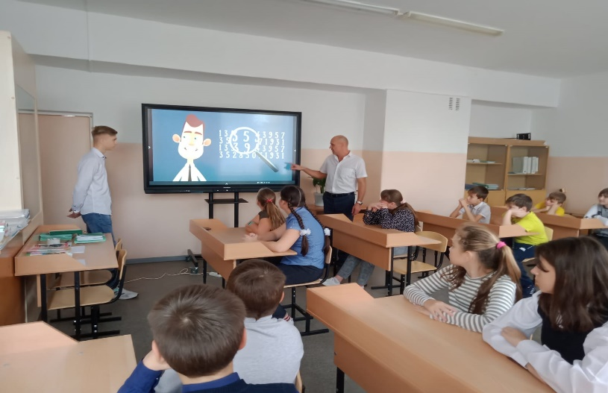
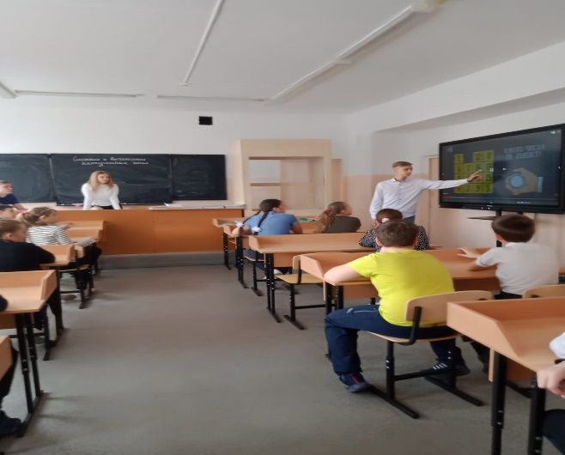
Муниципальная программа «Развитие образования в Железногорском районе Курской области»
Система образования Железногорского района Курской области представлена 20 образовательными организациями: общеобразовательные организации – 13, дошкольные образовательные организации – 6, учреждение дополнительного образования детей -1.
В рамках модернизации системы общего и дошкольного образования ежегодно проводится капитальный ремонт учреждений общего и дошкольного образования. Сокращается очередность на зачисление детей в детские сады. В течение 2019-2020 года были проведены следующие работы:
Федеральный проект
«Цифровая образовательная среда»
Задача проекта: создание современной и безопасной цифровой образовательной среды, обеспечивающей высокое качество и доступность образования всех видов и уровней.
Цифровая образовательная среда являет собой совокупность условий, созданных для реализации образовательных программ с применением электронного обучения, дистанционных образовательных технологий, с учетом функционирования электронной информационно-образовательной среды, включающей в себя электронные информационные ресурсы, электронные образовательные ресурсы, совокупность информационных и телекоммуникационных технологий, соответствующих технологических средств и обеспечивающих освоение обучающимися образовательных программ в полном объеме независимо от места нахождения обучающихся.
«Интегрированный урок физики и математики в рамках ученического наставничества с применением интерактивных технологий цифровой образовательной среды (сентябрь 2021)»

Slide 47
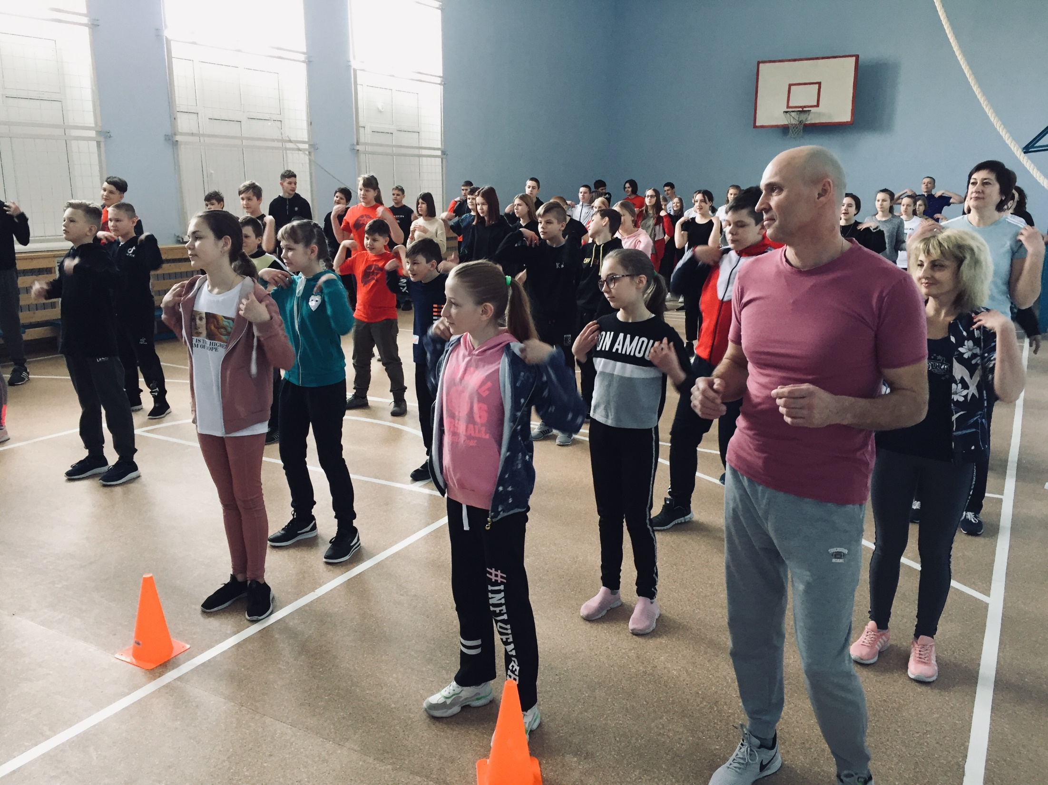
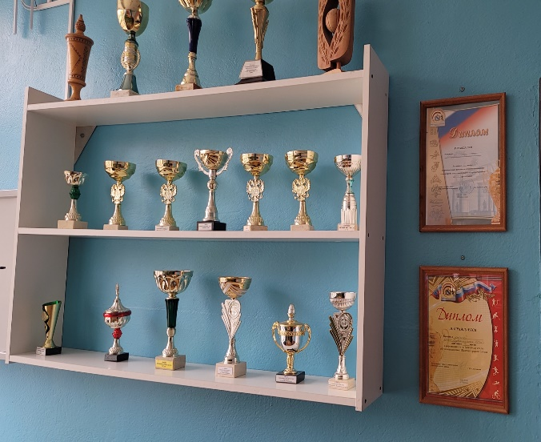
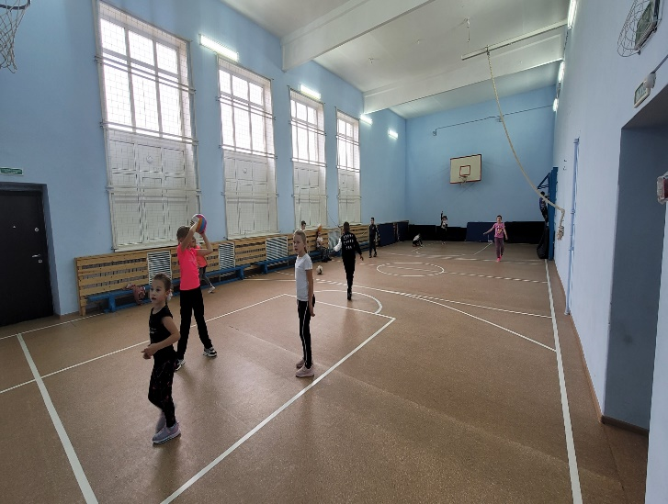
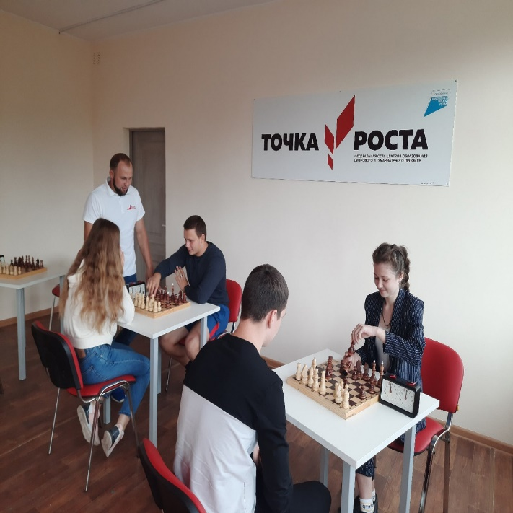
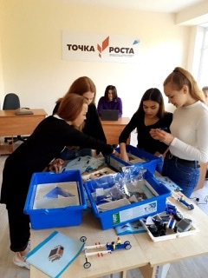
Муниципальная программа «Развитие образования в Железногорском районе Курской области»
Ремонт спортзала в МКОУ «Студенокская средняя общеобразовательная школа» в рамках реализации регионального проекта «Успех каждого ребенка»
В рамках федерального проекта «Современная школа» на базе МБОУ «Михайловская СОШ» с 1 сентября 2019 года начал функционировать Центр образования цифрового и гуманитарного профилей «Точка роста» как структурное подразделение образовательной организаци
Центр детского творчества Железногорского района успешно приступил к реализации федерального проекта «Образование», регионального проекта «Успех каждого ребёнка», «Создание новых мест дополнительного образования» в 2020 году. С 1 сентября в ЦДТ состоялось торжественное открытие кабинета «Робототехника», созданного на базе Новоандросовской школы

Slide 48
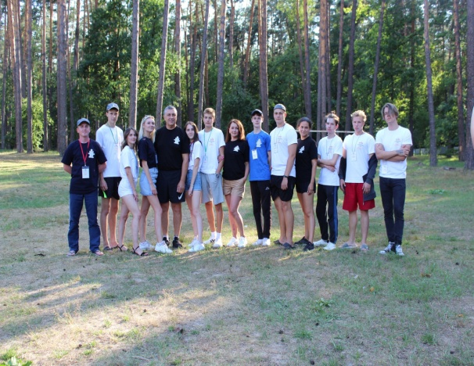
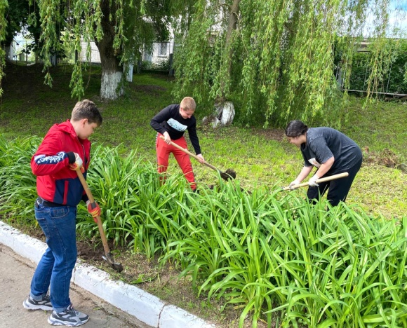
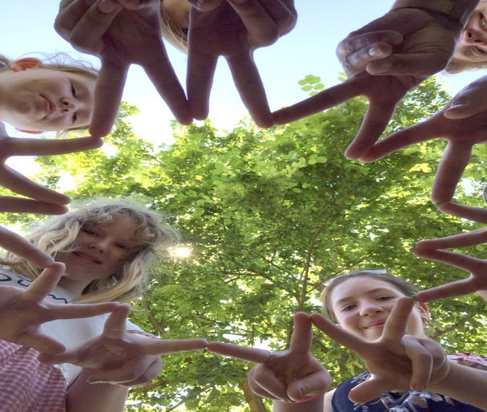
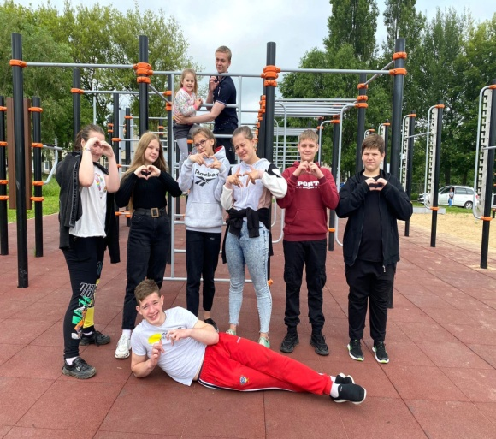
Муниципальная программа «Повышение эффективности работы с молодежью, организация отдыха и оздоровления детей, молодежи, развитие физической культуры и спорта в Железногорском районе Курской области »
Цели программы:
Повышение эффективности реализации молодежной политики;
создание условий, обеспечивающих повышение мотивации жителей Железногорского района Курской области к регулярным занятиям физической культурой и спортом и ведению здорового образа жизни;
развитие системы оздоровления и отдыха детей в Железногорском районе Курской области.
Основные направления реализации программных мероприятий (руб.):
 | 2022г. | 2023 г. | 2024 г.
Основное мероприятие «Создание условий для оздоровления и отдыха детей Железногорского района Курской области» | 2 423 144 | 1 483 400 | 1 483 400
Основное мероприятие: «Создание условий для развития физической культуры и массового спорта в Железногорском районе» | 200 000 | 0 | 0
Итого на реализацию муниципальной программы: | 2 623 144 | 1 483 400 | 1 483 400

Slide 49
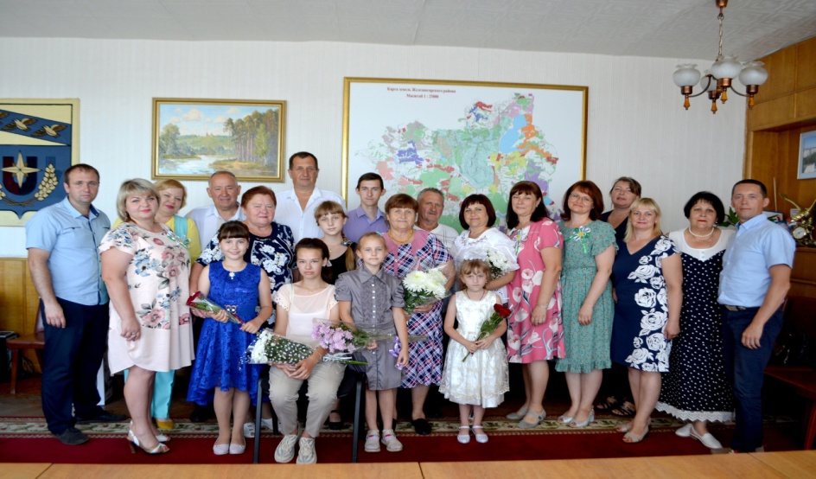
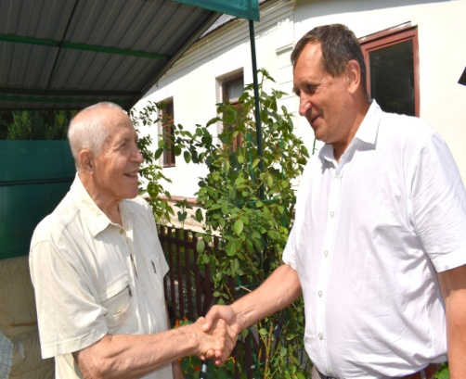
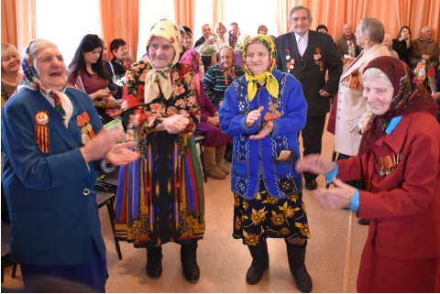
Муниципальная программа «Социальная поддержка граждан в Железногорском районе »
Цель программы: формирование правовых организационных, социально-экономических условий для осуществления мер по улучшению положения и качества жизни граждан, повышению степени их социальной защищенности, активизации участия граждан в жизни общества
Основные направления реализации программных мероприятий
(руб.)
 | 2022 г. | 2023 г. | 2024 г.
Основное мероприятие «Социальная поддержка отдельных категорий граждан Железногорского района Курской области» | 53 585 105 | 54 507 130 | 56 703 440
Основное мероприятие «Организация деятельности органов опеки и попечительства» | 7 558 271 | 7 677 560 | 9 859 742
Основное мероприятие «Управление муниципальной программой и обеспечение условий реализации» | 3 917 700 | 3 917 700 | 3 917 700

Slide 50
Меры социальной поддержки детям и семьям, имеющим детей
Пособие на ребенка
181,13 руб.
.
Закон Курской области №56-ЗКО от 01.12.2004 г. «О размере, порядке назначения и выплаты пособия на ребенка»
ежемесячно
Необходимые условия для получения выплаты:
Один из родителей (усыновителей, опекунов, попечителей) на каждого рожденного, усыновленного, принятого под опеку (попечительство), совместно проживающего с ним ребенка, до достижения им возраста шестнадцати лет (на учащегося общеобразовательного учреждения – до окончания им обучения, но не более чем до достижения им возраста восемнадцати лет) в семьях со среднедушевым доходом, размер которого не превышает величины прожиточного минимума на душу населения, установленного в Курской области
Необходимый перечень документов:
Заявление о назначении ежемесячно пособия на ребенка;
Копия свидетельства о рождении ребенка;
Документы, подтверждающие доходы семьи (либо отсутствие) за три календарных месяца, предшествующие месяцу обращения в орган местного самоуправления;
Документы, подтверждающие проживание родителей (родителя, усыновителя, опекуна, попечителя) с ребенком на территории Железногорского района;
С правка органа местного самоуправления, наделенного отдельными государственными полномочиями Железногорского района в сфере социальной защиты населения, по месту жительства другого родителя (лица, заменяющего его) о неполучении им ежемесячного пособия на ребенка – при раздельном проживании родителей либо лиц, заменяющих их;
Справку об учебе ребенка (детей) старше 16 лет в общеобразовательном учреждении;
Выписка из решения органов местного самоуправления об установления над ребенком опеки (попечительства); (для назначения ежемесячного пособия на ребенка, находящегося под опекой (попечительством));
Справка из органов опеки и попечительства.
Схема получения пособия:
Пособие на ребенка назначается с 1-го числа месяца, в котором подано заявление с представленными документами.
Решение о назначении и выплате ежемесячного пособия на ребенка принимается органом соц.защиты населения по месту регистрации родителя (усыновителя, опекуна, попечителя), с которым проживает ребенок, в 10-дневный срок со дня подачи заявления со всеми необходимыми документами.

Slide 51
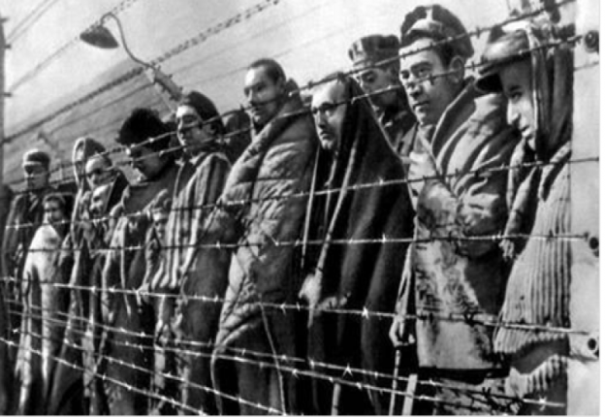
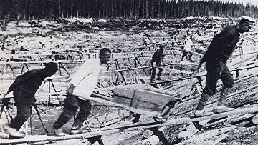
Меры социальной поддержки отдельных категорий граждан
Ежемесячные выплаты реабилитированным лицам и лицам, признанным пострадавшими от политических репрессий
984,94 руб.
.
Законом Курской области от 01.12.2004 № 59-ЗКО «О социальной поддержке реабилитированных лиц и лиц, пострадавших от политических репрессий»
ежемесячно
Необходимые условия для получения выплаты:
Гражданство РФ;
граждане, проживающие на территории Курской области, признанные в установленном порядке реабилитированными лицами или лицами, пострадавшими от политических репрессий либо их уполномоченные представители
Необходимый перечень документов:
а) заявление на установление ежемесячной денежной выплаты, форма которого предусмотрена приложением № 3. В заявлении одновременно указывается способ получения ежемесячной денежной выплаты (через организации федеральной почтовой связи либо через кредитные организации) (далее – заявление);
б) копия паспорта;
в) копия свидетельства о праве на льготы (при наличии) или документ о реабилитации или признании лица пострадавшим от политических репрессий;
г) лица, признанные пострадавшими от политических репрессий, дополнительно представляют копию пенсионного удостоверения или копию справки, подтверждающей факт установления инвалидности, выданной федеральным государственным учреждением медико-социальной экспертизы.
Одновременно с копиями предъявляются подлинники документов для их сверки.
Схема получения пособия:
Заявление о назначении ежемесячной денежной выплаты представляется в орган социальной защиты населения по месту проживания граждан или ОБУ «МФЦ»
Решение о назначении ежемесячной денежной выплаты принимается руководителем органа социальной защиты населения в 3-дневный срок со дня подачи заявления со всеми необходимыми документами.
Органы социальной защиты населения перечисляют денежные средства на счета почтовых отделений связи и в филиалы Сбербанка России в сроки, установленные для выплаты трудовой пенсии в соответствии с Федеральным законом "О трудовых пенсия»
Формирование личного дела заявителя

Slide 52
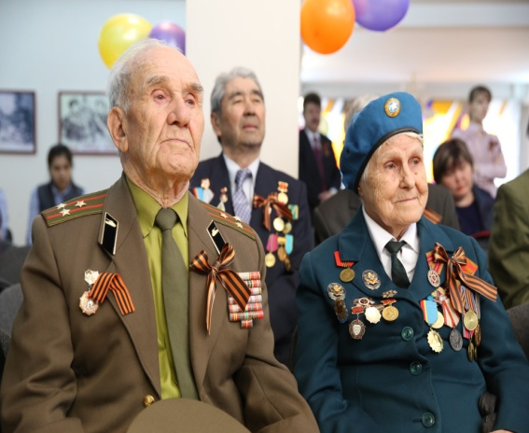
Меры социальной поддержки отдельных категорий граждан
Ежемесячные денежные выплаты ветеранам труда и труженикам тыла
Законом Курской области от 01 декабря 2004 г. № 58-ЗКО «О социальной поддержке лиц, проработавших в тылу в период с 22 июня 1941 года по 9 мая 1945 года не менее шести месяцев, исключая период работы на временно оккупированных территориях СССР, либо награжденных орденами или медалями СССР за самоотверженный труд в период Великой Отечественной войны, и ветеранов труда»
562,11/843,19 руб.
.
ежемесячно
Необходимые условия для получения выплаты:
Звание "Ветеран труда";
Награжденные орденами или медалями, либо удостоенные почетных званий СССР или Российской Федерации, либо награжденные ведомственными знаками отличия в труде и имеющие трудовой стаж, необходимый для назначения пенсии по старости или за выслугу лет;
Лица, начавшие трудовую деятельность в несовершеннолетнем возрасте в период Великой Отечественной войны и имеющие трудовой стаж не менее 40 лет для мужчин и 35 лет для женщин;
Лица, проработавшие в тылу в период с 22 июня 1941 года по 9 мая 1945 года не менее шести месяцев, исключая период работы на временно оккупированных территориях СССР, либо награжденные орденами и медалями СССР за самоотверженный труд в период Великой Отечественной войны.
Необходимый перечень документов:
заявление о назначении ежемесячной денежной выплаты с указанием в нем способа получения ежемесячной денежной выплаты (через организации федеральной почтовой связи либо через кредитные организации)
копия паспорта;
копия удостоверения установленного образца;
копия пенсионного удостоверения (при наличии)
Схема получения пособия:
специалист органа социальной защиты населения по месту жительства или ОБУ «МФЦ» принимает и регистрирует заявления о предоставлении государственной услуги со всеми необходимыми документами;
специалист органа социальной защиты населения по месту жительства или ОБУ «МФЦ» формирует и направляет межведомственные запросы в органы (организации), участвующие в предоставлении услуги;
специалист органа социальной защиты населения по месту жительства или ОБУ «МФЦ» формирует личного дела заявителя;
Руководитель органа социальной защиты населения муниципального района (городского округа) по месту жительства заявителя принимает решение о назначении выплаты;
Выплата ежемесячного денежного вознаграждения производится на открытые текущие социальные либо банковские счета через отделения "Почта России", отделения (филиалы) Сбербанка России и коммерческие банки, расположенные на территории Курской области, по выбору получателя ежемесячного денежного вознаграждения.

Slide 53
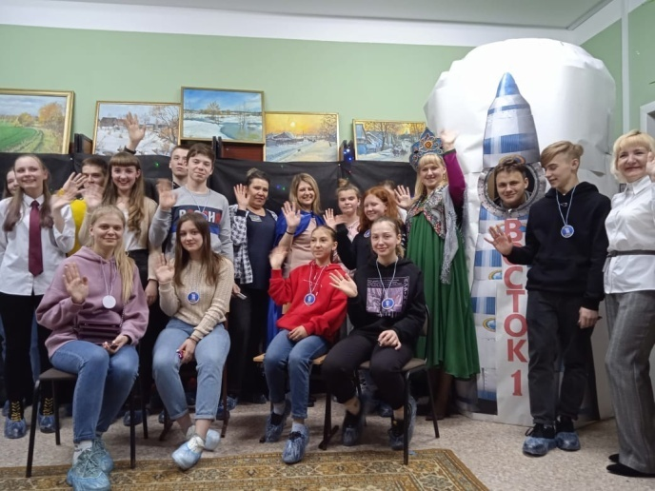
Муниципальная программа «Развитие культуры в Муниципальном районе «Железногорский район» Курской области »
Цель программы: реализация стратегической роли культуры как духовно-нравственного основания развития личности и единства российского общества
Основные направления реализации программных мероприятий (руб.):
 | 2022 г. | 2023 г. | 2024 г.
Основное мероприятие «Сохранение и развитие самодеятельного искусства, традиционной народной культуры и киновидиообслуживания населения» | 17 572 147 | 17 571 875 | 17 571 875
Основное мероприятие «Развитие библиотечного дела» | 18 420 980 | 18 323 964 | 18 323 964
Основное мероприятие «Обеспечение деятельности подведомственных учреждений, финансовое обеспечение Муниципальной программы, повышение эффективности использования средств областного и местного бюджетов» | 8 723 965 | 8 723 965 | 8 723 965
Итого на реализацию муниципальной программы: | 44 717 092 | 44 619 804 | 44 619 804
«60 – лет в космосе!» праздничное мероприятие в МКУК «Межпоселенческая библиотека им. Н.М.Перовского»
Целевые индикаторы
Подписка и приобретение книжного фонда
Подключение библиотек к сети Интернет
2022 г. – 550 000 руб.
2023 г. – 550 00 руб.
2024 г. – 550 000 руб.
2022 г. - 100 %
2023 г. - 100 %
2024 г. - 100 %

Slide 54
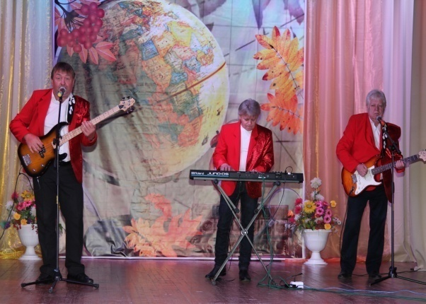
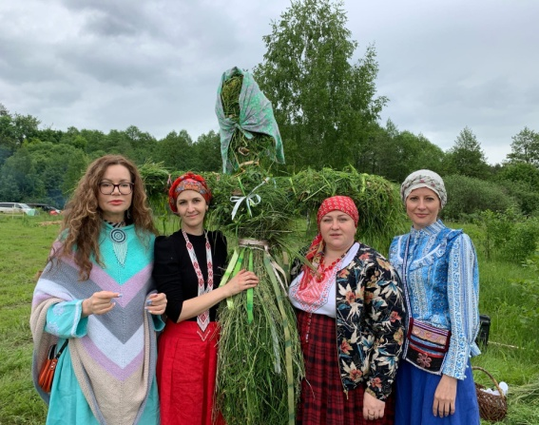
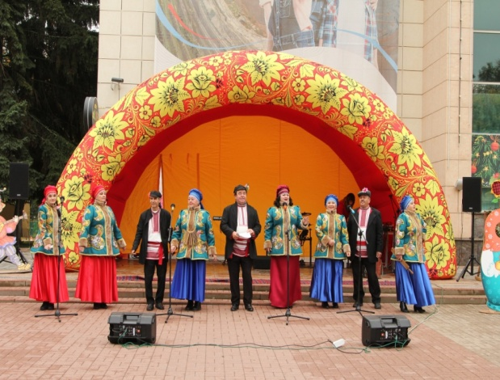
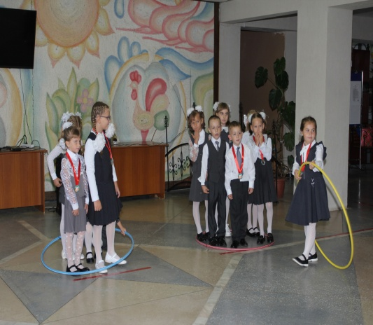
Муниципальная программа «Развитие культуры в Муниципальном районе «Железногорский район» Курской области »
Участие коллективов самодеятельного любительского творчества в смотрах, конкурсах, фестивалях:
Всероссийский конкурс фестиваль казачьей песни (МКУК «Железногорский РДК» ансамбль «Коробейники» рук. Р.Г.Хаиров)
Международный конкурс «Звезды России» (МКУК «Железногорский РДК» - ансамбль эстрадного танца «Силуэт» рук. Т.А.Авилова)
Областной смотр – конкурс фольклорных коллективов (МКУК «Железногорский РДК» ансамбль «Жизнь продолжается» рук. Л.И. Токолова)
День учителя
Ярильские игрища
Материально-техническая база:
- Реконструкция кровли здания МКУК «Железногорский РДК» (п.Студенок) – 7 765 500руб.
- Проектно-сметная документация на капитальный ремонт фасада и капитального ремонта электрики здания МКУК «Железногорский РДК» (п.Студенок) – 648 000 руб.
-Текущий и капитальный ремонт МКУ ДО «Михайловская ДШИ» -358,034руб.
- Текущий ремонт МКУДО «Студенокская ДШИ» – 311,420 руб.
- Сценические костюмы для мюзикла «Моцарт» - 270,000 руб.(МКУК «Железногорский РДК» )
Музыкальные инструменты (баяны для ДШИ) – 180,000 руб.
Сельскохозяйственная Ярмарка
в рамках празднования Дня города Железногорска
День знаний
В 2021 году МКУК «Дом народного творчества» стал победителем в областном видео-конкурсе по номинациям – «Наш район, мы тут живем»» и «Школьный юмористический марафон»

Slide 55
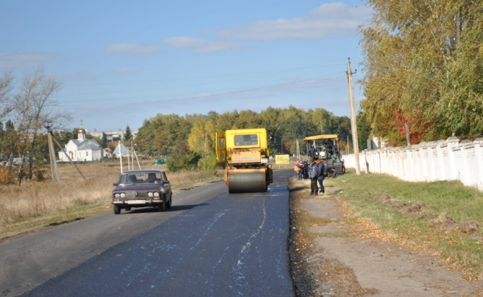
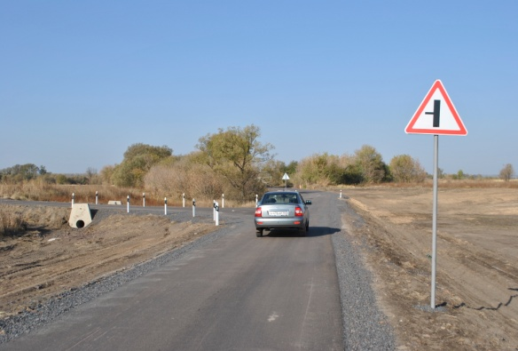
Муниципальная программа «Развитие транспортной системы, обеспечение перевозки пассажиров на территории Железногорского района и безопасности дорожного движения »
В соответствии с Решением Представительного Собрания Железногорского района Курской области от 24 декабря 2013 года № 62-3-РС, начиная с 2012 года, финансовое обеспечение дорожного хозяйства осуществляется в рамках дорожного фонда Железногорского района.
Основные источники формирования
доходов дорожного фонда Железногорского района
Объем бюджетных ассигнований дорожного фонда
акцизов на дизельное топливо;
акцизов на моторные масла для дизельных и (или) карбюраторных (инжекторных) двигателей
акцизов на автомобильный бензин
2022 г. | 7 935 600
2023 г. | 7 944 410
2024 г. | 8 140 530
Основные направления реализации программных мероприятий (руб.):
 | 2022 г. | 2023 г. | 2024 г.
Основное мероприятие «Обеспечение требуемого технического состояния сети автомобильных дорог района, их пропускной способности, эффективно содействующей развитию экономики, улучшению качества жизни населения района, созданию безопасных условий движения» | 7 935 600 | 7 944 410 | 8 140 530
В рамках реализации основного мероприятия будут решаться следующие задачи:
1) строительство (реконструкция) автомобильных дорог общего пользования местного значения вне границ населенных пунктов;
2) капитальный ремонт, ремонт и содержание автомобильных дорог общего пользования местного значения вне границ населенных пунктов;
3) межевание, проведение кадастровых работ в отношении земельных участков, занятых автодорогами общего пользования местного значения вне границ населенных пунктов, и в отношении автодорог общего пользования местного значения вне границ населенных пунктов, как объектов недвижимого имущества, паспортизация, инвентаризация и государственная регистрация права муниципальной собственности на эти земельные участки и автодороги.

Slide 56
РАСХОДЫ НА СОДЕРЖАНИЕ ОРГАНОВ МЕСТНОГО САМОУПРАВЛЕНИЯ НА 2022 ГОД И ПЛАНОВЫЙ ПЕРИОД 2023 и 2024 ГОДОВ
В соответствии с Уставом муниципального образования «Железногорский район» Курской области к органам местного самоуправления относятся:
- Представительное Собрание Железногорского района Курской области;
Администрация Железногорского района Курской области;
Управление финансов Администрации Железногорского района;
Управление образования, по делам молодежи, по физической культуры и спорту Администрации Железногорского района;
Управление культуры Администрации Железногорского района;
Управление социальной защиты Администрации Железногорского района.
Нормативы формирования расходов на содержание органов местного самоуправления муниципального образования «Железногорский район» Курской области устанавливаются постановлением Администрации Курской области.
На 2022 год штатная численность органов местного самоуправления установлена в количестве 65 штатных единиц, из них 65 штатные единицы – муниципальные служащие.
При планировании расходов бюджета по лицам, замещающим муниципальные должности, муниципальным служащим органов местного самоуправления индексация заработной платы предусмотрена в 2022 году на 4,3%.

Slide 57
ФИНАНСОВАЯ ПОМОЩЬ БЮДЖЕТАМ ПОСЕЛЕНИЙ
Финансовая помощь из районного бюджета бюджетам поселений, входящих в состав муниципального района, предоставляется в форме дотаций на выравнивание бюджетной обеспеченности в соответствии с муниципальными правовыми актами, принимаемыми в соответствии с требованиями Бюджетного кодекса Российской Федерации и законодательства Железногорского района.

Slide 58
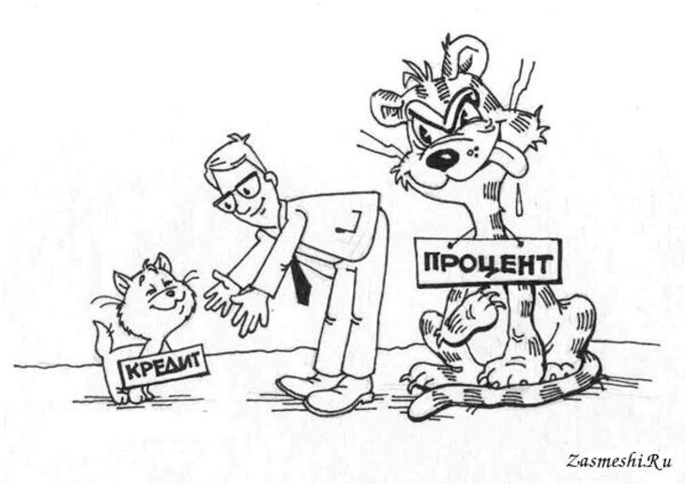
МУНИЦИПАЛЬНЫЙ ДОЛГ
В 2022 году и плановом периоде 2023 и 2024 годов муниципальные гарантии муниципальным образованиям и юридическим лицам Железногорского района Курской области предоставлять не планируется.
Предельный объем муниципального долга Железногорского района на 2022 год в сумме 78113199 рублей, на 2023 в сумме 78853263 рублей, на 2024 годов в сумме 80919640 рублей. Верхний предел муниципального внутреннего долга Железногорского района Курской области по состоянию на 01.01.2023 года запланирован в сумме 0 рублей, на 1 января 2024 года – в сумме 0 рублей, на 1 января 2025 года – в сумме 0 рублей что соответствует нормам бюджетного законодательства.

Slide 59
«Бюджет для граждан» в доступной для широкого круга пользователей форме раскрывает информацию об особенностях формирования бюджета на предстоящий период
Подготовлено Управлением финансов Администрации Железногорского района
Тел. +7(47148)25966 e-mail: uprfin_raion@mail.ru
Размещено на сайте http:// zhel.rkursk.ru

